Slide 1
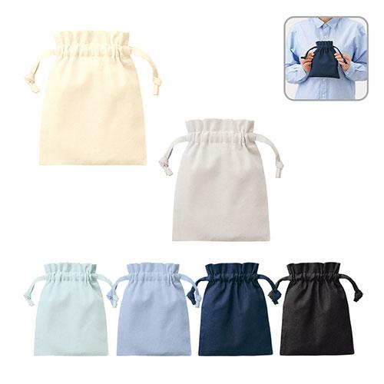
【提案書】
厚手コットンフリル巾着(S)
ガジェットの収納や、ギフトバッグにも使えるSサイズの巾着。口元のフリルデザインがかわいらしい厚手のコットン生地を使用。フルカラー印刷も可能でノベルティ・物販品など多用途で使えます。
特徴
納期
納期スペース
仕様
カラー展開 : 全6色
素材 : コットン
サイズ : 約W160×H205mm
お見積
お見積りスペース

